Slide 1
PROCESO PARA LA REDACCIÓN DE UN ENSAYO
Recuerden: VOLUNTAD y LETRA LEGIBLE.
900 – 1000 PALABRAS (Extensión del texto)

Slide 2
PASO 1: ELECCIÓN DEL TEMA
TEMA 1: LENGUAJE Y PENSAMIENTO
TESIS: ¿Se puede expresar todo lo que pensamos, sentimos, a través de la lengua?
TEMA “: TEORÍAS DE LA LENGUA
TESIS: Si todas las lenguas provienen de un mismo idioma(protolengua) , ¿por qué usan diferentes letras?

Slide 3
Paso 2:
BUSQUEDA
PROCESAMIENTO DE INFORMACIÓN
CREACIÓN DE ARGUMENTOS
EXTRACCIÓN DE CITAS PARA SUSTENTAR ARGUMENTOS

Slide 4
¿Cómo creo mis argumentos?
Tipo 1: argumento ad litera encontrado en la información.
Tipo 2: argumento creado por mi deducción.

Slide 5
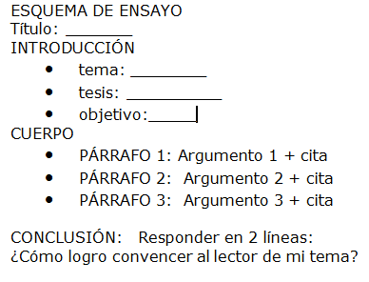
PASO 3: ESQUEMATIZACIÓN
Esquematizar las ideas según las partes del ensayo.

Slide 6
Paso 4: redacción procesual
Redacto en función al siguiente esquema:

Slide 7
EL TÍTULO se redacta al final

Slide 8
La introducción

Slide 9
Los párrafos del cuerpo.

Slide 10
La conclusión

Slide 14
la corrección – el estilo
Leer el ensayo parte por parte e ir cambiando según tu preferencia, los conectores y entradas de argumentación de párrafos.
Es decir:

Slide 15
1) En primer lugar, (2) una de las ideas que sustentan mi postura es la perspectiva de los padres ante el acoso. (3) “…muchos padres de niños acosados ven como normal este hecho, ya sea porque viven en un ambiente violento o han sido víctimas de una educación “castigadora” en casa”.(Padeva,2010:560) (4) En otros términos, el autor demuestra que un gran sector de padres de familia permite el acoso por dos tipos de experiencias vividas. Ambas, situaciones son violentas, esto explica el por qué permiten el maltrato en sus hijos. (5) Por consiguiente, deduzco que el ámbito familiar (casa) influye (demasiado) sobremanera en la actuación de un padre ante un caso de bullying. (6) Por ende, queda sumamente claro que es (importantísimo) preponderante cómo se educa en el núcleo familiar para frenar los casos de abuso escolar.

Slide 16
Luego revisar: colocar un chekc en cada oración al haber terminado.
¿Se entienden las oraciones?
¿Ha redactado el ensayo en función a las partes del mismo?
¿Los conectores lógicos y entradas se entienden claramente?
¿Mi ensayo posee ideas repetitivas? De ser así las debo cambiar.
Las citas que ha colocado están con COMILLAS “ ” y luego ha consignado el autor y/o página de donde la ha sacado)
¿Ha colocado las referencias de manera adecuada?

